Slide 1










Samen in Actie bij Apathie: SABA
Notes:
Samen in Actie bij Apathie (afgekort SABA) is een werkwijze met bijbehorende materialen voor het omgaan met apathie bij mensen met dementie in verpleeghuizen

Slide 2
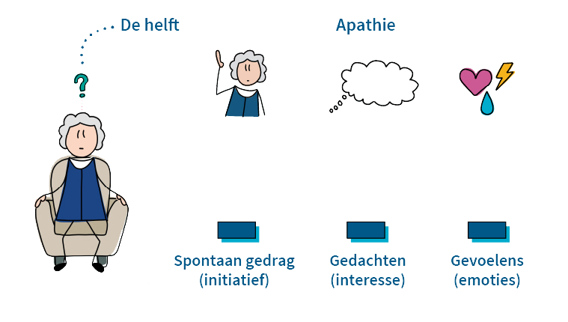

Wat is apathie?
Organisatie
Wijs
Apathie
De helft van alle
mensen met dementie
Notes:
Apathie komt veel voor: de helft van alle mensen in verpleeghuizen heeft apathie. Dit zijn zowel mensen met als mensen zonder dementie.
Apathie uit zich in het verminderen of ontbreken van spontaan gedrag (initiatief), gedachten (interesse) en gevoelens (emoties). Hierdoor is er ook minder sociaal contact.

Slide 3
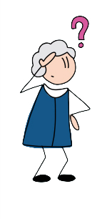



Waarom aandacht voor apathie?
Organisatie
Wijs
De helft van alle
mensen met dementie
Zelfzorg en
daginvulling
Risico op
overlijden
Mantelzorg
belasting
Geen onwil,
niet kunnen
Notes:
Toch wordt apathie bijna nooit opgemerkt. Dat is jammer, want apathie heeft veel negatieve gevolgen.
Bewoners van verpleeghuizen hebben vaak al problemen om zichzelf te verzorgen [klik] Ook hebben ze moeite met hun daginvulling. Door de apathie wordt dit allemaal nog moeilijker. Mensen met dementie hebben door de apathie een hoger risico om te overlijden dan mensen zonder apathie. [klik]
Voor naasten en zorgprofessionals kan apathie lastig zijn. [klik] Dit komt doordat het contact met de persoon met dementie en apathie verandert: je wilt de persoon met dementie en apathie graag een fijn moment bezorgen maar er komt weinig of geen reactie. Ook zie je weinig emotie. Hierdoor weet je niet of je het goed doet. [klik] Belangrijk om te onthouden is dat het geen onwil is van de persoon met dementie en apathie: het zit simpelweg niet in diens hoofd, iemand kan het niet. Anderen moeten de persoon met dementie helpen om apathie te onderbreken.
Om apathie op te merken, te onderzoeken, te onderbreken en dit onderbreken te onderhouden is de Interventie ‘Samen in Actie bij Apathie’ (kortweg SABA) ontwikkeld.

Slide 4
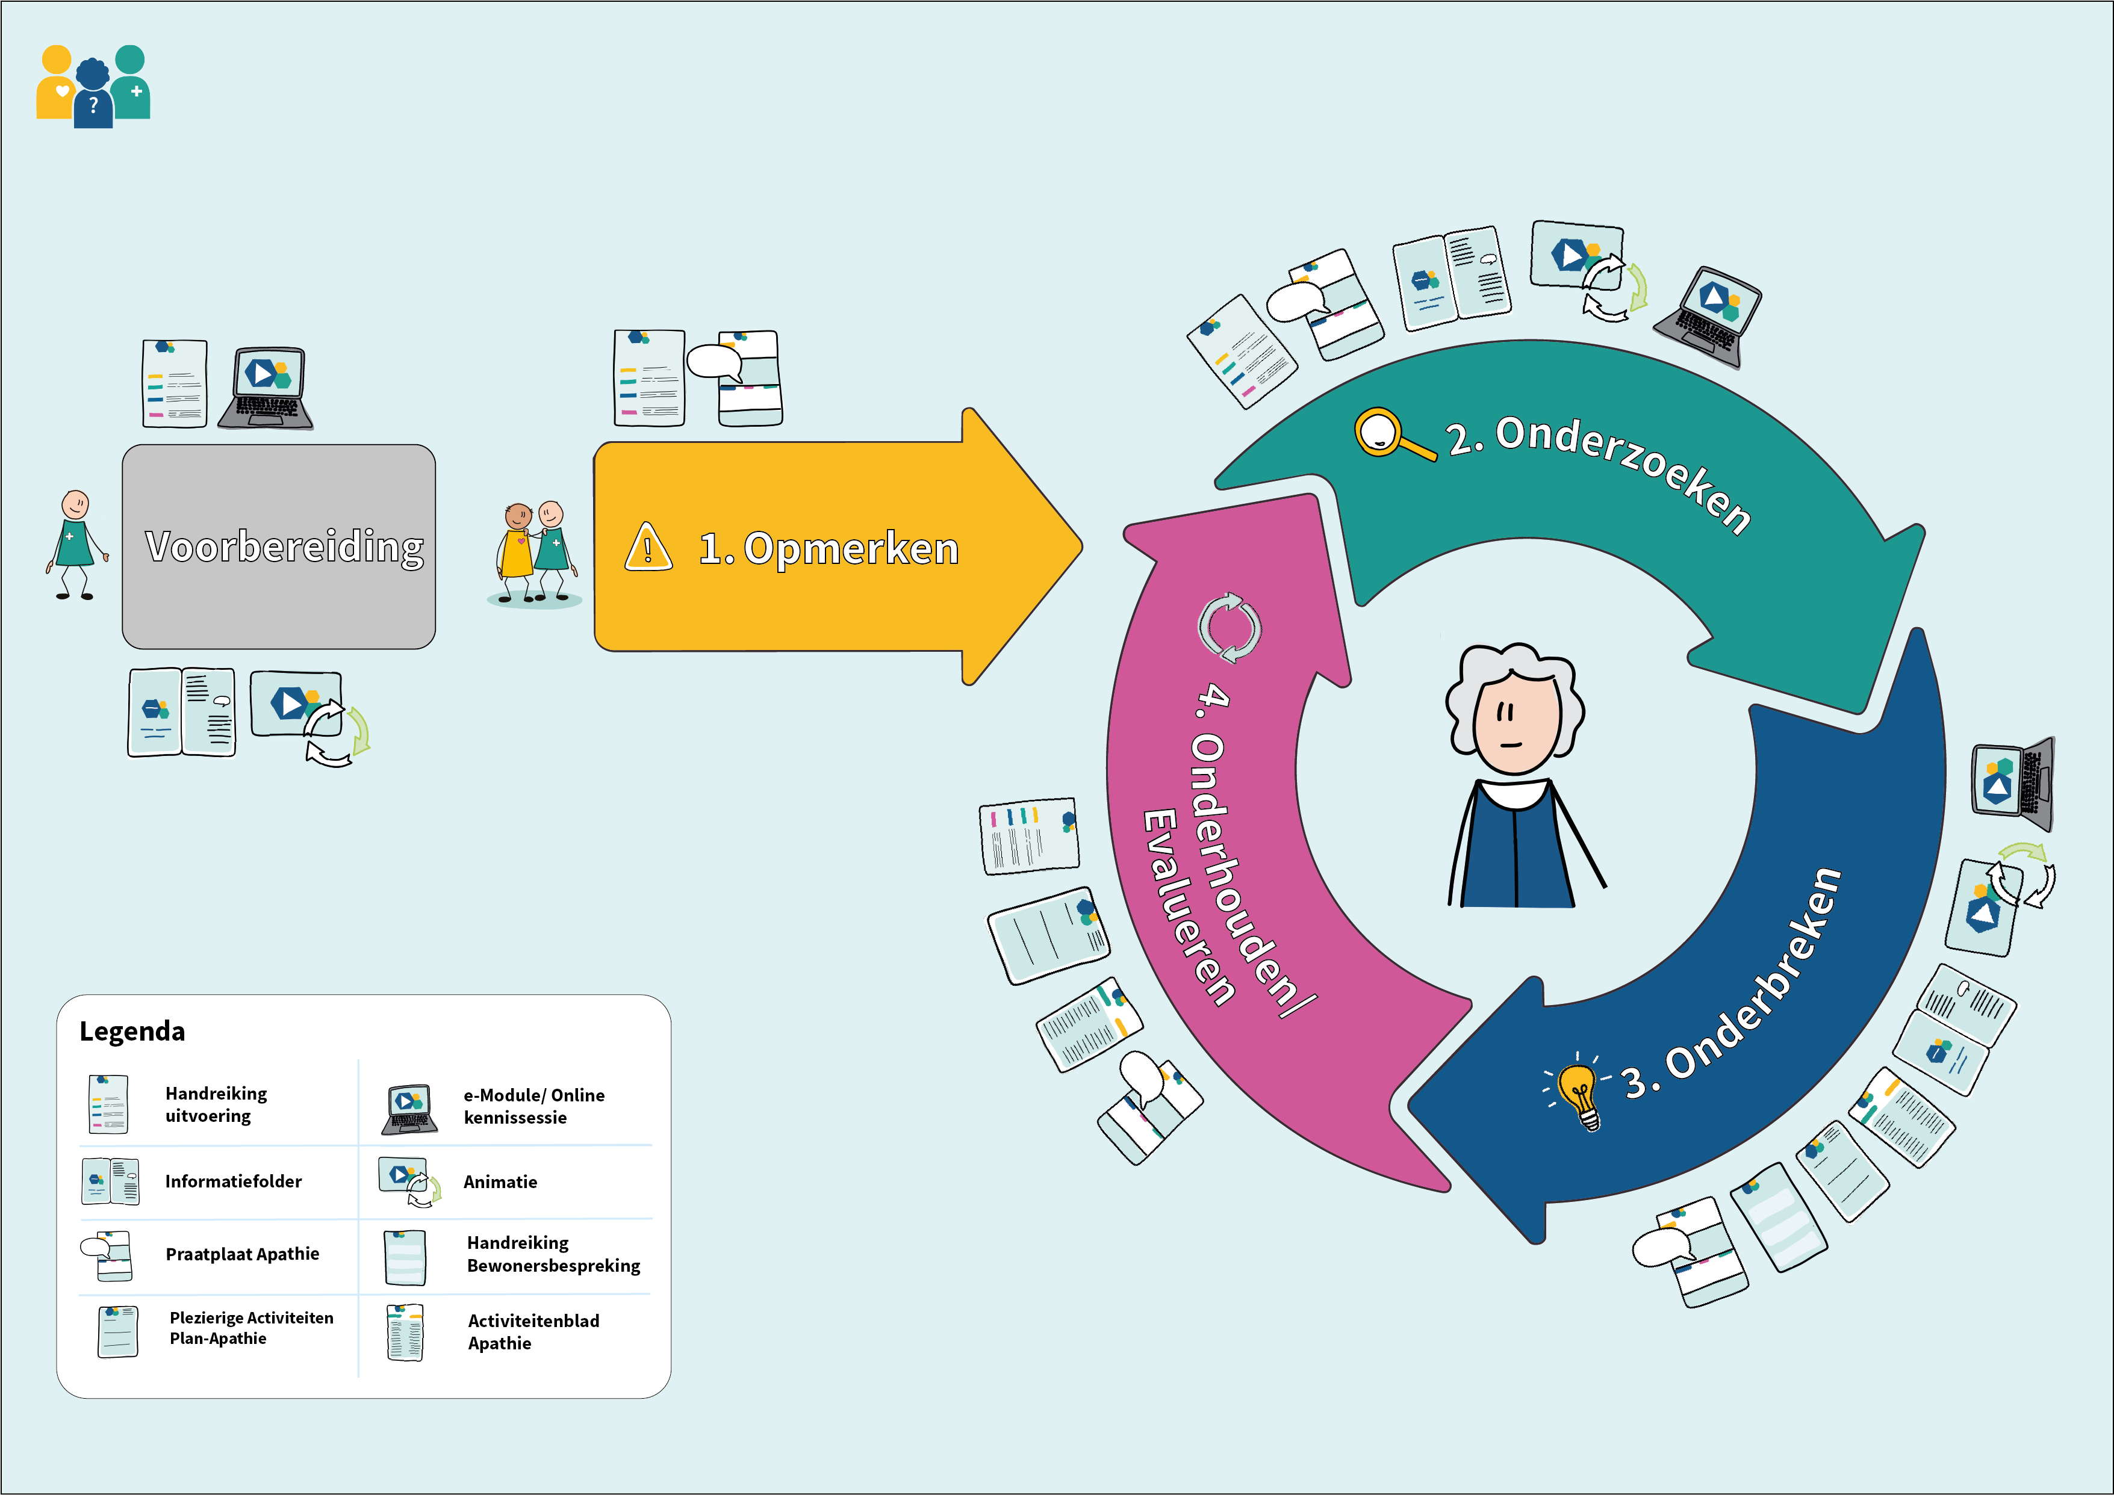

SABA toepassen: handreiking uitvoering
Organisatie
Wijs
Notes:
Een gespecialiseerde verzorgende/verpleegkundige psychogeriatrie (GVP) kan kartrekker zijn voor de toepassing van SABA, een GZ psycholoog kan deze rol ook vervullen. Voor hen is een Handreiking uitvoering beschikbaar.
SABA begint met een Voorbereiding voor de GVP, arts en psycholoog aan de hand van de beschikbare scholingsmaterialen (eModule, online kennisessie). Medewerkers zorg & welzijn worden door de kartrekker ook gewezen op informatie- en scholingsmaterialen die speciaal voor die doelgroep ontwikkeld zijn (eModule, Informatiefolder, Animatie).
Zo heeft iedereen de benodigde kennis en vaardigheden om apathie op te merken en te onderzoeken aan de hand van de Praatplaat.
Vervolgens wordt een persoonlijk plan gemaakt om apathie gericht te onderbreken met dagelijkse bezigheden en plezierige activiteiten, die zoveel mogelijk ingepast worden in de bestaande contactmomenten. Ook worden in dat Plezierige Activiteiten Plan Apathie vastgelegd wat een reëel doel is om naar te streven en wie welke taak wanneer op zich neemt.
Regelmatig wordt geëvalueerd hoe de het onderbreken van de apathie m.b.v. het plan gaat, waarbij de cirkel Onderzoeken-Onderbreken-Onderhouden/Evalueren opnieuw doorlopen kan worden.

Slide 5


SABA implementeren: wegwijzer implementatie
Organisatie
Wijs
Notes:
Om te implementatie te ondersteunen is er een Wegwijzer Implementatie. Dit document is gemaakt voor de aanjager, of aanjagers van de implementatie. Idealiter zijn dit er 2, vaak de psycholoog en de kartrekker voor de uitvoering. De wegwijzer helpt om in 7 stappen een succesvolle implementatie te doorlopen. Na het betrekken van de juiste personen, bepalen op welke schaal SABA ingezet gaat worden (voor één of enkele personen met dementie, of op afdelings-, locatie- of organisatieniveau) en formuleren van een helder doel, kom je stapsgewijs tot een plan van aanpak dat uitgevoerd wordt inclusief aandacht voor borging.
De UKON training ‘Op weg met implementeren’ kan de aanjagers ondersteunen in dit proces.

Slide 6
Meer weten? Kijk dan eens op
https://www.ukonnetwerk.nl/tools/saba/
https://www.ukonnetwerk.nl/ukon-academy/op-weg-met-implementeren/
Notes:
Meer weten? Of zijn jullie nieuwsgierig geworden naar hoe andere organisaties het werken met SABA hebben ervaren? Kijk dan eens op de website van UKON. Je vindt hier ook alle SABA materialen.
Meer informatie over de training ‘op weg met implementeren’ is te vinden op de website van de UKON Academy.

